Slide 1
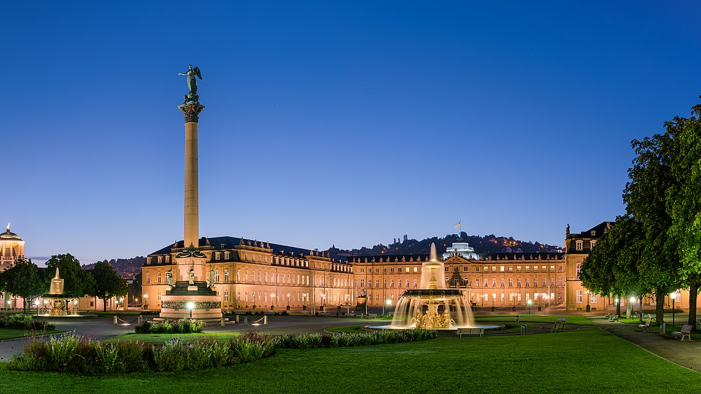
Stuttgart

Slide 2
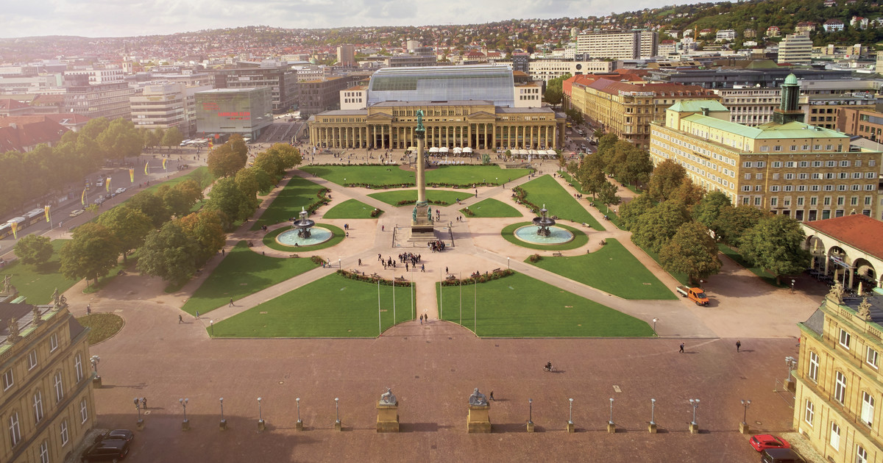
NAJWAŻNIEJSZE INFORMACJE
Liczba ludności: ok. 604 300
Powierzchnia: 207,36 km²
Waluta: euro (EUR)

Slide 3
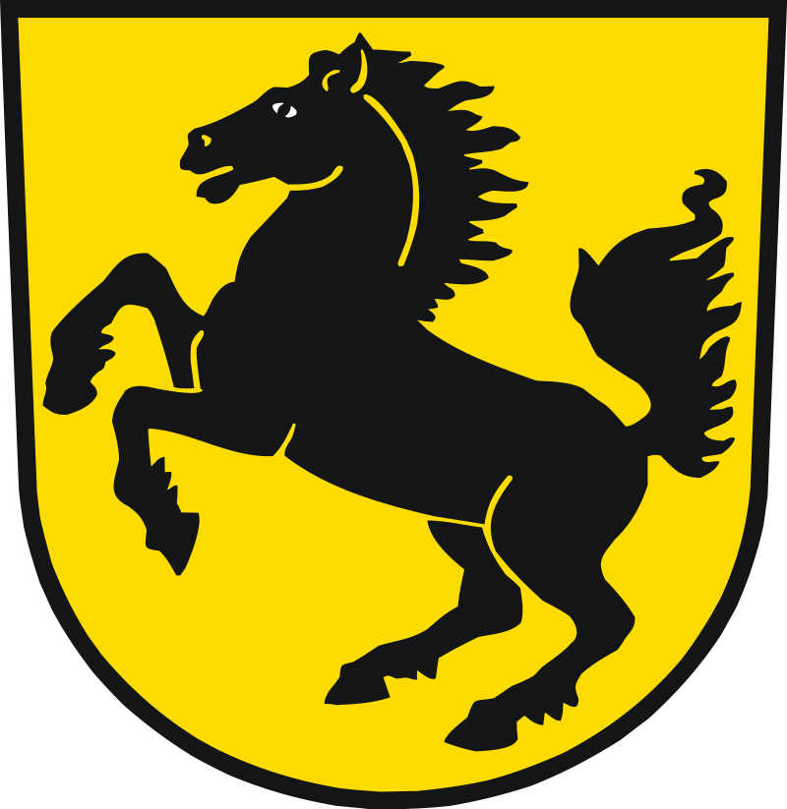
Herb stuttgartu

Slide 4
Stuttgart to miasto na prawach powiatu, któro leży nad rzeką Neckar w Niemczech. Jest również stolicą i największym miastem kraju związkowego Badenia-Wirtembergia, siedzibą rejencji Stuttgart oraz regionu Stuttgart.

Slide 5
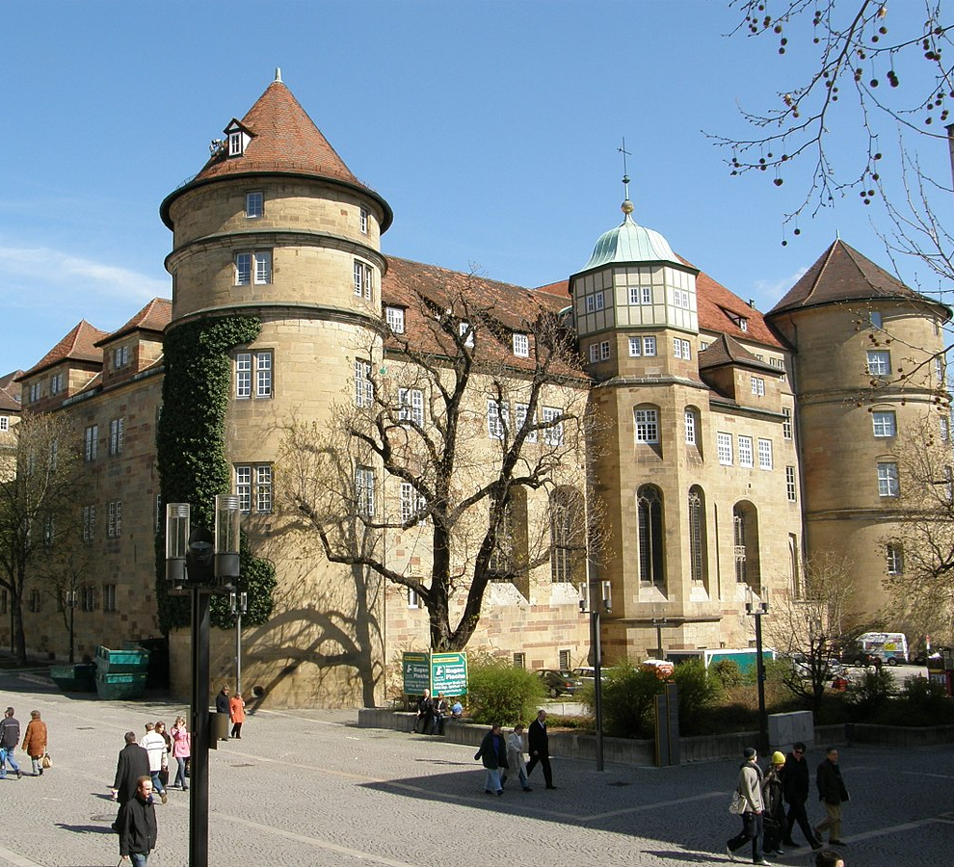
Kultura
Miasto to słynie z pięknych pałaców, m.in. Altes Schloss oraz Neues Schloss, wartym zobaczenia miejscem jest też Zamek Myśliwski (Schloss Favorite)
Altes Schloss -->

Slide 6
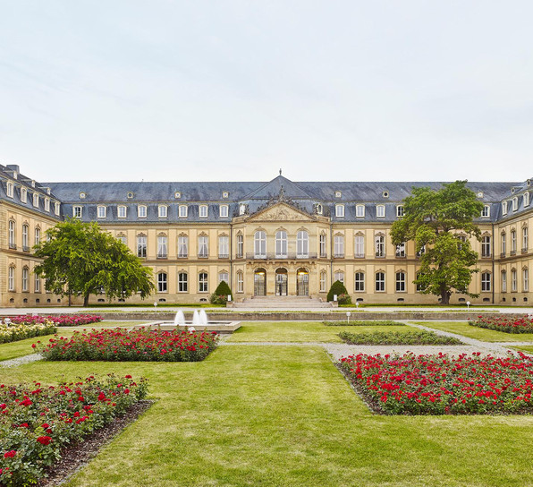
Neues schloss

Slide 7
Schloss favorite

Slide 8
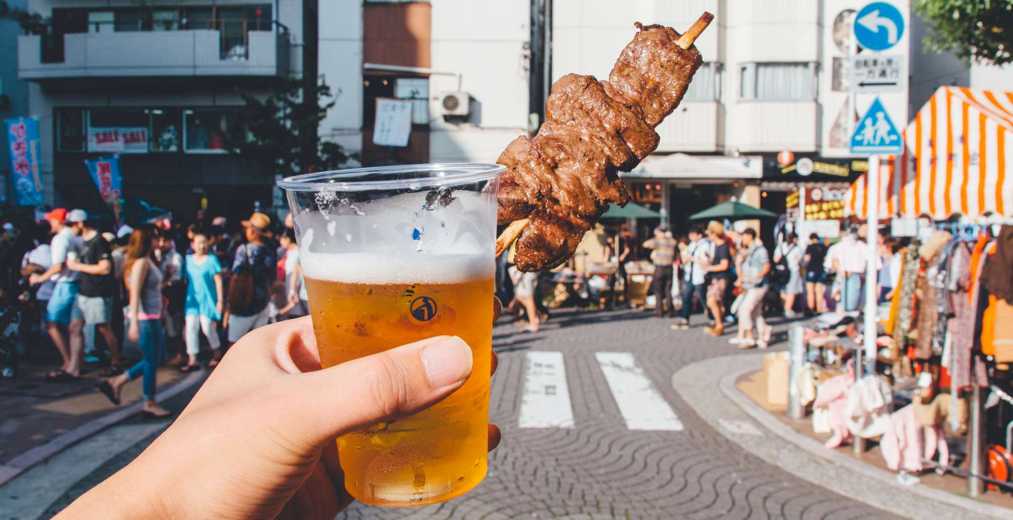
Mieszkańcy Stuttgartu słyną z zamiłowania do jedzenia i picia, czego dowodem jest Stuttgarcki Festiwal Piwa odbywający się 2 razy w roku, któremu towarzyszy niemiecki folklor oraz Festiwal Wina Weindorf.

Slide 9
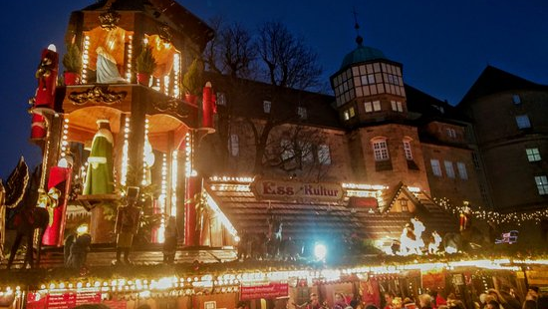
Nie można też pominąć widowiskowych jarmarków bożonarodzeniowych z 300-lenią tradycją.

Slide 10
Stuttgart jest obecnie ośrodkiem rozwoju wielu branż, szczególnie motoryzacyjnej i technologicznej.
Swoje siedziby mają światowe firmy takie jak: Bosch, Porsche, IBM, Daimler Chrysler, HP.

Slide 11
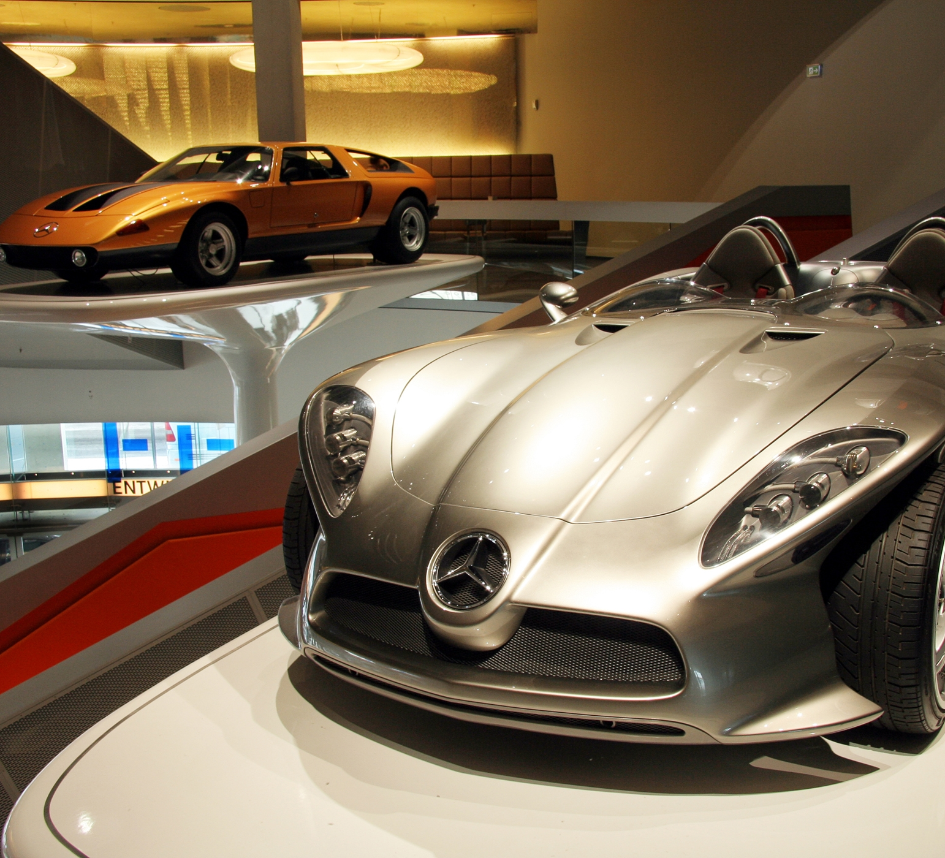
W Stuttgarcie znajduje się Muzeum Mercedesa i jest to prawdziwy rarytas dla miłośników tej marki.

Slide 12
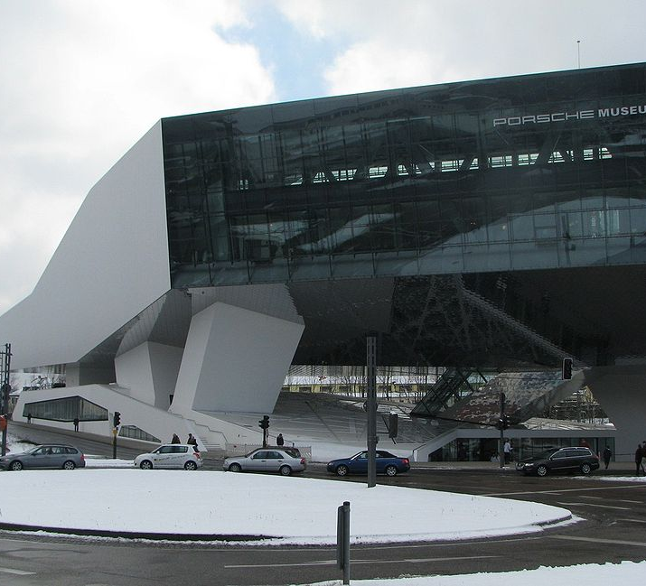
Oprócz Muzeum Mercedesa jest również Muzeum Porsche, w którym są przedstawione wszystkie modele samochodów Porsche.

Slide 13
WYKONAŁA AMELIA DUDE KL. 8A

